Slide 1

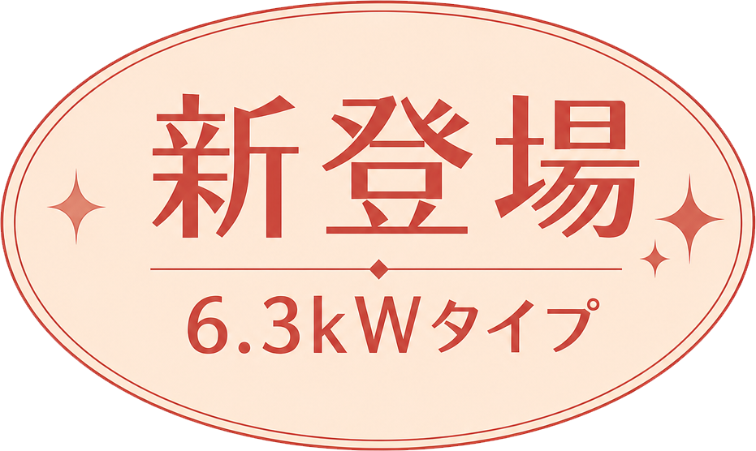



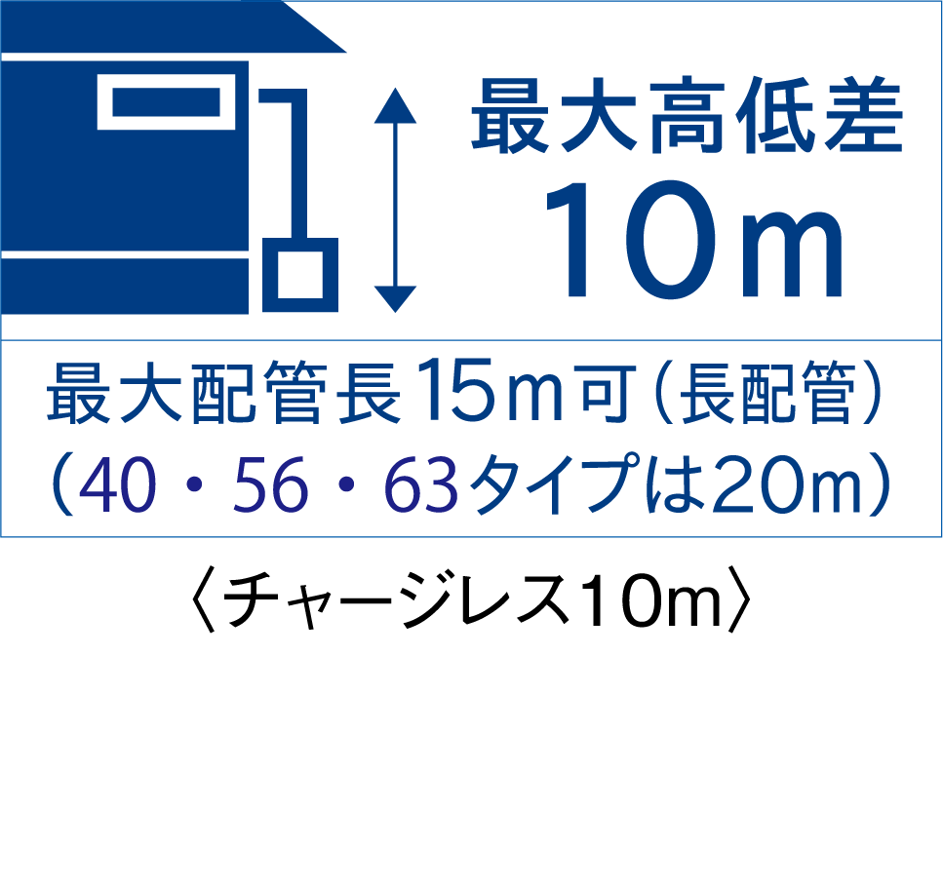




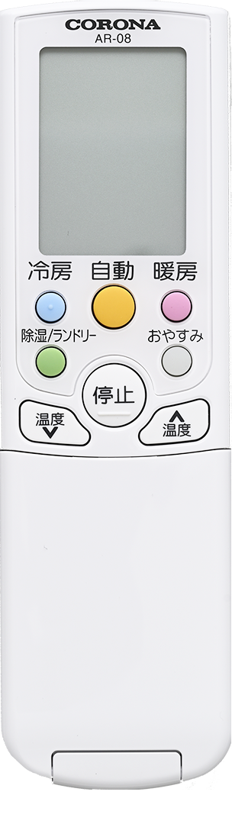
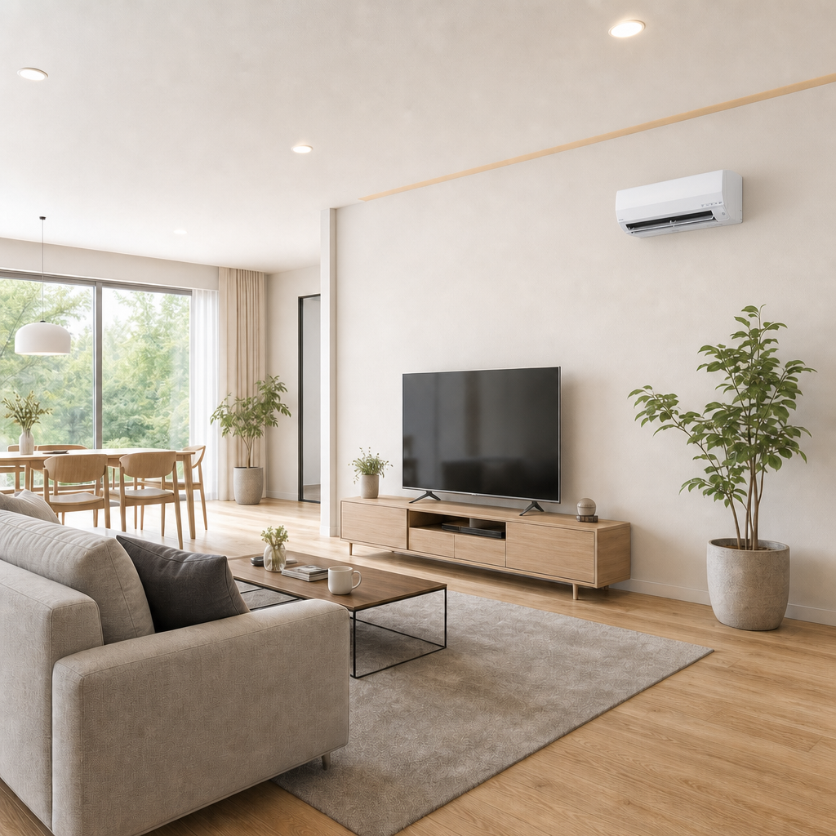
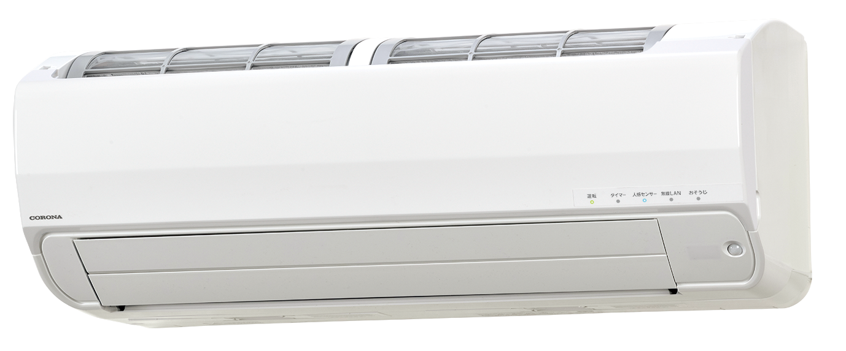
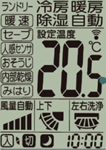
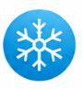
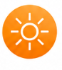
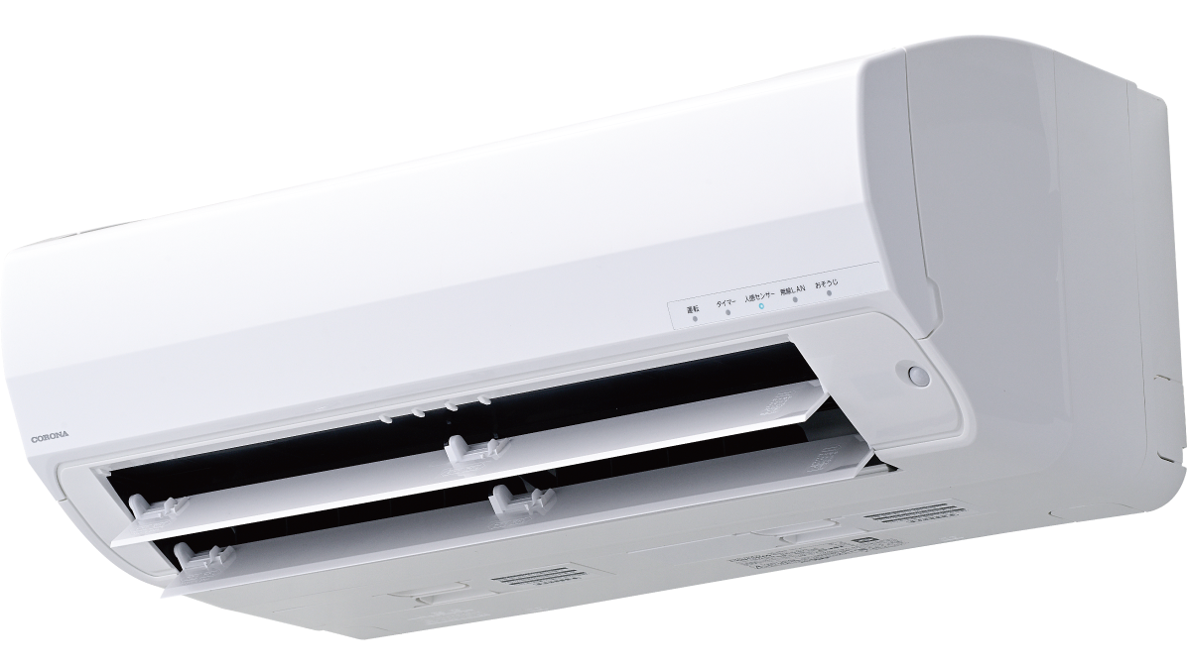

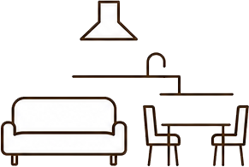
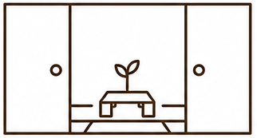

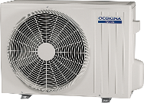
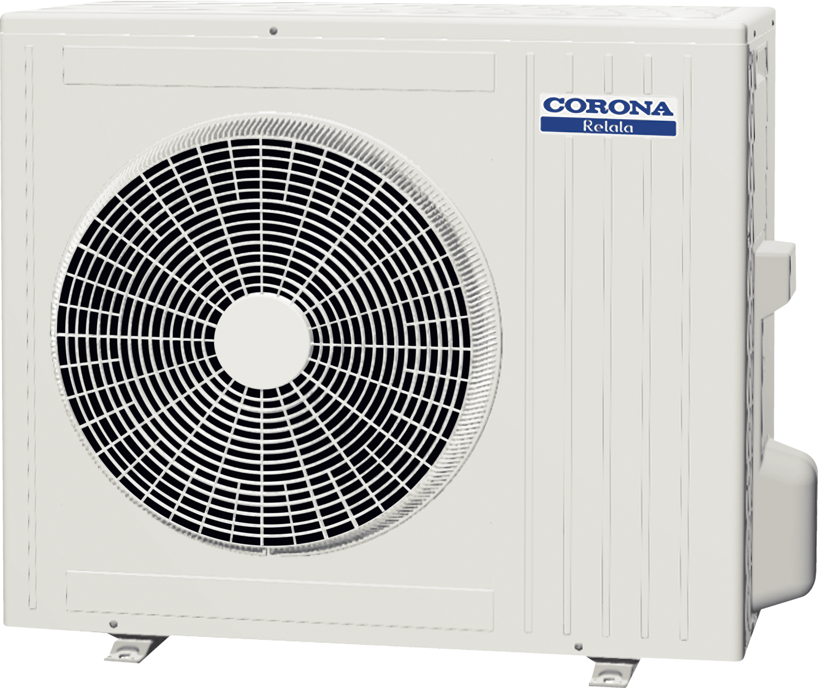






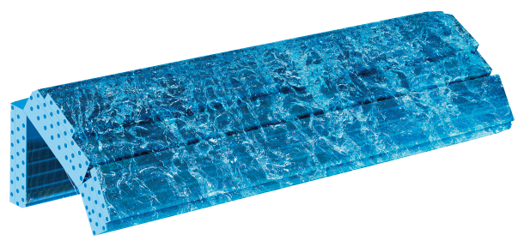
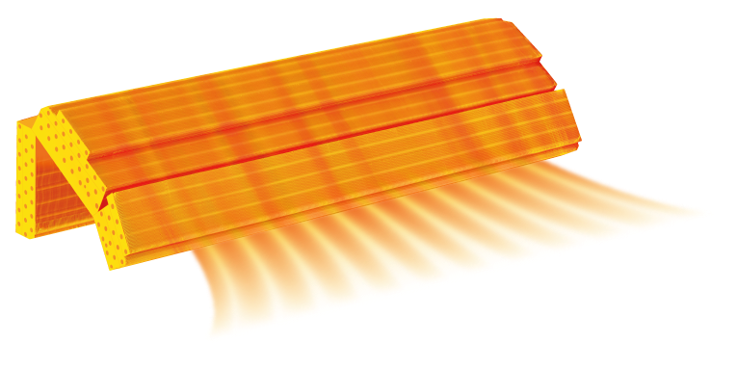
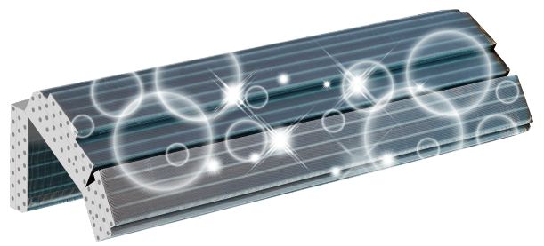
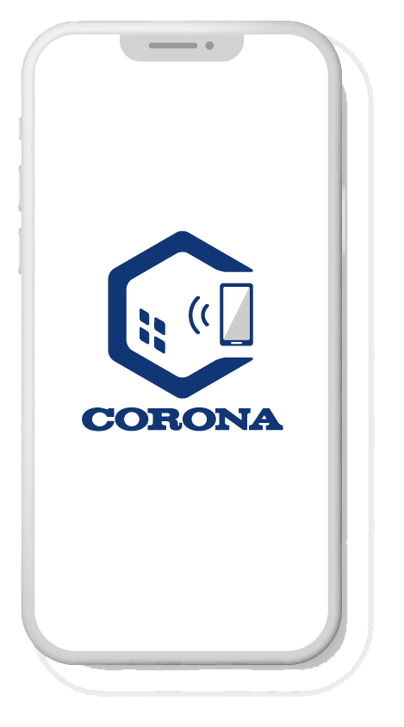
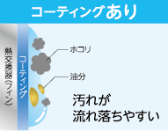

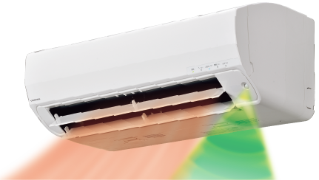

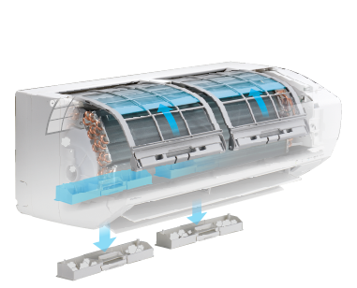
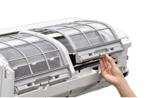
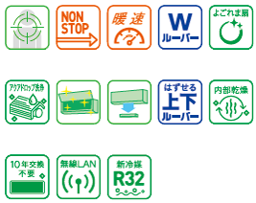
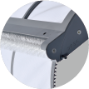

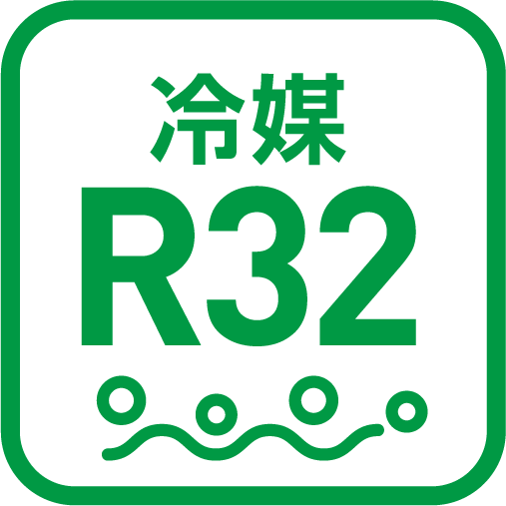
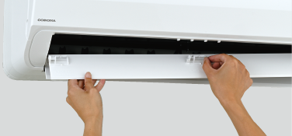
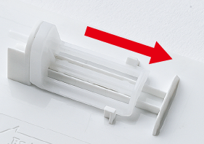
6.3KWタイプが新登場！
清潔機能が充実したSシリーズ
セパレートエアコン
Ｓシリーズに６.３kWタイプが新登場！
Ｓ シリーズ ラインアップ
5.6kWタイプまでだったラインアップに、
より広いお部屋に対応する6.3kWの大能力タイプが新登場。
定格冷房エネルギー消費効率
区分（い）
（リモコンを除く）
（56・63タイプを除く）
冷暖房時おもに
冷暖房時おもに
8
東北電力推薦 暖房エアコン
6
CSH-S22CR
（W）
〈室外機〉COH-S22CR
CSH-S25CR
（W）
〈室外機〉COH-S25CR
暖房
暖房
広いお部屋に
ぴったり！
（単相100V ）
畳用
（単相100V ）
17～26畳
16～20畳
畳用
低温暖房能力★ 4.2kW
低温暖房能力★ 4.4kW
対応
対応
高さ
295mm
希望小売価格412,500円（税抜375,000円）
室内機 165,000円(税抜150,000円)室外機 247,500円(税抜225,000円)
（工事費別）
希望小売価格445,500円（税抜405,000円）
室内機 178,200円(税抜162,000円)室外機 267,300円(税抜243,000円)
（工事費別）
こんなお部屋におすすめ
通年エネルギー
消費効率（APF）
通年エネルギー
消費効率（APF）
期間消費電力量
省エネ基準達成率
通年エネルギー
消費効率（APF）
期間消費電力量
省エネ基準達成率
期間消費電力量
目標年度
2027年
目標年度
2027年
広いLDK
二間続き
ゆとりある
ファミリー空間
603kWh
104%
6.9
685kWh
104%
6.9
リモコンホルダー付属
設定温度範囲：
17℃〜30℃（0.5℃刻み）
畳数のめやす
能力
消費電力
畳数のめやす
能力
消費電力
幅797mm
（本体取付枠幅寸法 787ｍｍ）
奥行き
369mm
冷房
6〜9畳
（10〜15㎡）
2.2kW
（0.8〜3.3kW）
395W
（160〜800W）
冷房
7〜10畳
（11〜17㎡）
2.5kW
（0.8〜3.5kW）
470W
（160〜870W）
430W
（155〜1485W）
500W
（155〜1485W）
6〜7畳
（9〜11㎡）
2.5kW
（0.8〜5.2kW）
430W
（155〜1,485W）
6〜8畳
（10〜13㎡）
2.8kW
（0.8〜5.4kW）
暖房
6〜7畳
（9〜11㎡）
2.5kW
（0.8〜5.2kW）
暖房
22・25・28タイプ用室外機
40・56・63タイプ用室外機
［室内機］質量11.5kg ［室外機］質量 31.5kg
［室内機］質量12.5kg ［室外機］質量 31.5kg
冷暖房時おもに
CSH-S28CR
（W）
〈室外機〉COH-S28CR
冷暖房時おもに
CSH-S40CR2
（W）
〈室外機〉COH-S40CR2
10
14
アクアドロップ洗浄で熱交換器をすっきり水洗い
＆汚れが落ちやすいクリアフィンコートを採用
高さ
590mm
高さ
758mm
（単相100V ）
（単相200V ）
畳用
低温暖房能力★ 5.5kW
畳用
低温暖房能力★7.5kW
洗浄
（約60〜90分）
温風乾燥
（約40分）
洗浄運転完了
奥行き
319mm
希望小売価格478,500円（税抜435,000円）
室内機 191,400円(税抜174,000円)室外機 287,100円(税抜261,000円)
（工事費別）
希望小売価格555,500円（税抜505,000円）
室内機 222,200円(税抜202,000円)室外機 333,300円(税抜303,000円)
（工事費別）
※1
洗浄された熱交換器でいつでも快適な冷暖房運転が可能。
幅800（+70）mm
奥行き
319mm
幅849（+50）mm
期間消費電力量
省エネ基準達成率
通年エネルギー
消費効率（APF）
期間消費電力量
省エネ基準達成率
通年エネルギー
消費効率（APF）
約3L/h の結露水を発生させ、熱交換器に付着した汚れを洗い流す。
洗浄後、温風でしっかりと乾燥し、きれいを保つ。
ウイルス抑制^{※6}・除菌^{※7}・脱臭^{※8}
10年交換不要フィルター搭載
コロナ快適ホームアプリ
768kWh
目標年度
2027年
104%
6.9
1146kWh
目標年度
2027年
100%
6.6
ドレン水と一緒に
汚れを屋外へ
排出します。
畳数のめやす
能力
消費電力
畳数のめやす
能力
消費電力
スマホでどこでもカンタン操作。使用状況もひと目で見える。
冷房
8〜12畳
（13〜19㎡）
2.8kW
（0.7〜4.0kW）
540W
（150〜990W）
冷房
11〜17畳
（18〜28㎡）
4.0kW
（0.7〜5.3kW）
920W
（140〜1420W）
10年交換不要のお手入れ知らずのフィルターです。
暖房
8〜10畳
（13〜16㎡）
3.6kW
（0.7〜6.9kW）
670W
（145〜1980W）
暖房
11〜14畳
（18〜23㎡）
5.0kW
（0.7〜10.0kW）
1010W
（135〜2970W）
★2026年6月時点。約3L /hの結露水を生成するために行う冷暖房制御において。室内温度、湿度、室外温度など条件によって結露水が少ない場合があります。
※1 CSH-S28CR 当社恒温室において、室内温度27℃、湿度60％、室外温度27℃にてアクアドロップ洗浄で運転した場合の結露水発生量。この時の電気代は約27円/回がかかります。電力料金目安単価31円/kWh（税込）［2022年7月改定］● 室内温度が大きく変化するため、外出時などお部屋に人がいない時にご使用ください。約1ヶ月に1回程度行うことをおすすめします。注）CSH-S28CRにおいて。室内温度、湿度、室外温度など、条件によって結露水が少なくなり、汚れが落ちづらい場合があります。
〇フィルター単体での試験結果です。実使用空間での実証結果ではありません。
※6 [ウイルス抑制]当社基準に基づき10年必要量のウイルス抑制剤を添着。/試験機関：一般財団法人 ボーケン
品質評価機構/試験方法：フィルターにウイルス浮遊液を滴下し、24時間保存後、ウイルス感染価を測定。/
試験結果：99.9%抑制/試験報告書番号：第26025001703-01号 試験は1種類のみのウイルスで
実施。
※7 [除菌]当社基準に基づき10年必要量の除菌剤を添着。/試験機関：一般財団法人 ボーケン品質評価機構/
試験方法：JIS Z 2801 準拠 シャーレ内に試験片を入れ、菌液を滴下し密閉。無加工試験片と比較し24時間
後の生菌数を比較。/試験結果：低減率99%以上/試験報告書番号：26025001548-1及び2 試験は2種類
のみの菌で実施。
※8 [脱臭]1日タバコ10本（アンモニア、アセトアルデヒド、酢酸の混合ガス）、10年相当分の脱臭効果を検証。
/試験方法：一般社団法人 日本電機工業会規格（1㎥のBOX内における混合ガスの除去性能）にて測定。
/試験結果：10年後も脱臭除去率50%以上
*タバコの有害物質（CO等）は除去できません。
■遠隔操作 ■室温アラート ■みまもり
■ウィークリータイマー
［室内機］質量12.5kg ［室外機］質量 34.0kg
［室内機］質量13.0kg ［室外機］質量42.0kg
冷暖房時おもに
CSH-S56CR2
（W）
〈室外機〉COH-S56CR2
冷暖房時おもに
CSH-S63CR2
（W）
〈室外機〉COH-S63CR2
クリアフィンコート（熱交換器）
※事前にアプリへの登録が必要です。詳しくはカタログをご覧ください。
18
20
フィンに汚れがつきにくい特殊コーティング
抗菌・防カビ処理^{※2}で菌を抑制し、熱交換器に付着した汚れを
カンタンに洗い流します。
畳用
（単相200V ）
畳用
（単相200V ）
人感センサー搭載
パワフル暖房
低温暖房能力★7.8kW
低温暖房能力★ 8.0kW
※2［抗菌］試験機関：一般財団法人 ボーケン品質評価機構／試験方法：JIS Z 2801：2012 定量試験（フィルム密着法）／試験番号：35023007806
（29023004342-1）／試験結果：99％以上抑制／試験は2種類のみの菌で実施。
［防カビ］試験機関：一般財団法人 ボーケン品質評価機構／試験方法：JIS Z 2911：2023 定性試験（プラスチック製品の試験 方法A)／
試験番号：35023007807（29023004343-1）／ 試験結果：肉眼及び顕微鏡下でかびの生育は認められない。
希望小売価格632,500円（税抜575,000円）
室内機 253,000円(税抜230,000円) 室外機 379,500円(税抜345,000円)
（工事費別）
希望小売価格676,500円（税抜615,000円）
室内機 270,600円(税抜246,000円)室外機 405,900円(税抜369,000円)
（工事費別）
お部屋に人がいない時は
自動で節電
消し忘れ防止にも！
寒い日も足元まで暖かく
低温暖房能力の高さで
選ばれています！
期間消費電力量
目標年度
2027年
省エネ基準達成率
通年エネルギー
消費効率（APF）
期間消費電力量
目標年度
2027年
省エネ基準達成率
通年エネルギー
消費効率（APF）
清潔
※3
※9
1765kWh
95%
6.0
2020kWh
96%
5.9
お手入れカンタン「自動でおそうじ」（対象部位：エアフィルター）
5.5kW
畳数のめやす
能力
消費電力
畳数のめやす
能力
消費電力
外気温2℃時 暖房能力
冷房
15〜23畳
（25〜39㎡）
5.6kW
（0.7〜6.0kW）
1600W
（140〜1760W）
冷房
17〜26畳
（29〜43㎡）
6.3kW
（0.7〜6.5kW）
1860W
（140〜2020W）
1 抗菌・防カビ^{※4}フィルター
はずせるメンテナンスユニット
（CSH-S28CRにおいて）
暖房
15〜18畳
（24〜30㎡）
6.7kW
（0.7〜10.8kW）
1490W
（135〜3235W）
暖房
16〜20畳
（26〜32㎡）
7.1kW
（0.7〜11.0kW）
1610W
（135〜3325W）
フィルターのネット部が
自動でスライド
フィルターとブラシ部分で出来ているメンテナンスユニットもカンタンに片手で取り外してお手入れすることができます。
※9 試験条件:CSH-S28CR、当社環境試験室10畳において 外気温35℃ 設定温度28℃ 風量最大 冷房運転安定時1時間あたり ひかえめな運転時109Whと通常運転時150Whの比較。
外気温7℃設定温度20℃ 風量最大 暖房運転安定時1時間あたり ひかえめな運転時314Whと通常運転時411Whの比較。
［室内機］質量13.0kg ［室外機］質量42.0kg
［室内機］質量13.0kg ［室外機］質量 42.0kg
メンテナンスユニット
SシリーズはZEHに必要な定格冷房エネルギー消費効率区分「い」に対応しています。
★外気温2℃時。暖房を重視する時のめやすになります。
2 抗菌^{※5}ブラシ
フィルターに溜まったホコリを
ブラシがかき取る
シリーズ | 機種 | 定格エネルギー消費効率 | 定格エネルギー消費効率区分
Sシリーズ | CSH-S22CR | 5.57 | い
 | CSH-S25CR | 5.32 | い
 | CSH-S28CR | 5.19 | い
 | CSH-S40CR2 | 4.35 | い
 | CSH-S56CR2 | 3.50 | い
 | CSH-S63CR2 | 3.39 | い
はずせる上下ルーバー
人感センサー
ノンストップ
暖房
「暖速」モード
ダブルルーバー
アクアドロップ洗浄
クリアフィンコート
フィルター
自動おそうじ
ワンタッチ
ダストボックス
3 ワンタッチダストボックス
上下ルーバーのストッパーをスライドしてカンタンに取り外してお手入れできます。
★2026年6月時点
着脱カンタン！
ホコリはダストボックスに回収
※3 累計25時間運転の停止後および24時間連続運転すると、自動でフィルターをおそうじします。また、リモコン操作から任意の
タイミングでのフィルターおそうじも可能です。
※4 ［抗菌］試験機関：一般財団法人 ボーケン品質評価機構／試験方法：JIS Z 2801：2012 定量試験（フィルム密着法）／試験
番号：30118042416（29018005316-2）／試験結果：99％以上抑制／試験は2種類のみの菌で実施。
［防カビ］試験機関：一般財団法人 ボーケン品質評価機構／試験方法：JIS Z 2911：2010 定性試験（繊維製品の試験・乾式
法）／試験番号：20218066410-2／試験結果：菌糸の発育が認められない。
※5 ［抗菌］試験機関：一般財団法人 カケンテストセンター／試験方法：JIS L 1902 定量試験（菌液吸収法）／試験番号：CK-
12-096164／ 試験結果：99％以上抑制／試験は1種類のみの菌で実施。
はずせる
上下ルーバー
内部乾燥
モード
ウイルス抑制・
除菌・脱臭
10年交換不要
フィルター
無線LAN
冷媒R32
※画像はすべてイメージです。

